Slide 1
Homework
Final Project - Stage 1

Slide 2
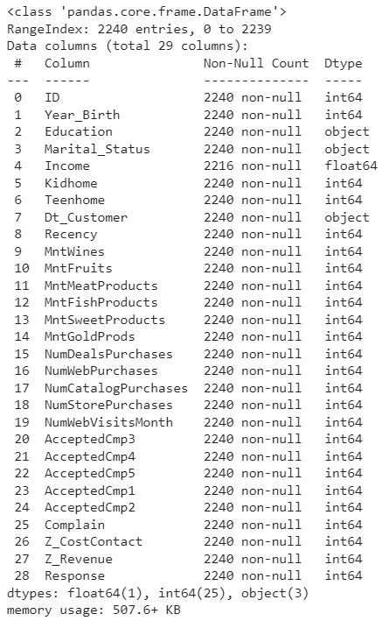
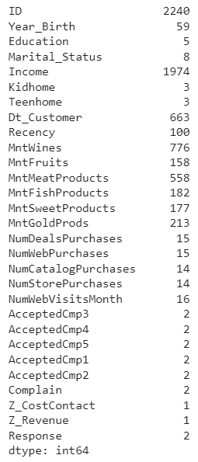

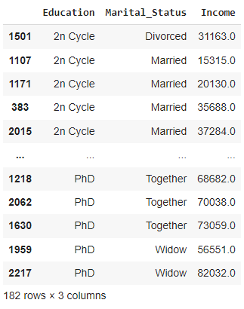
1. Descriptive Statistics
data.info()
data.nunique()
data.duplicated()

Slide 3
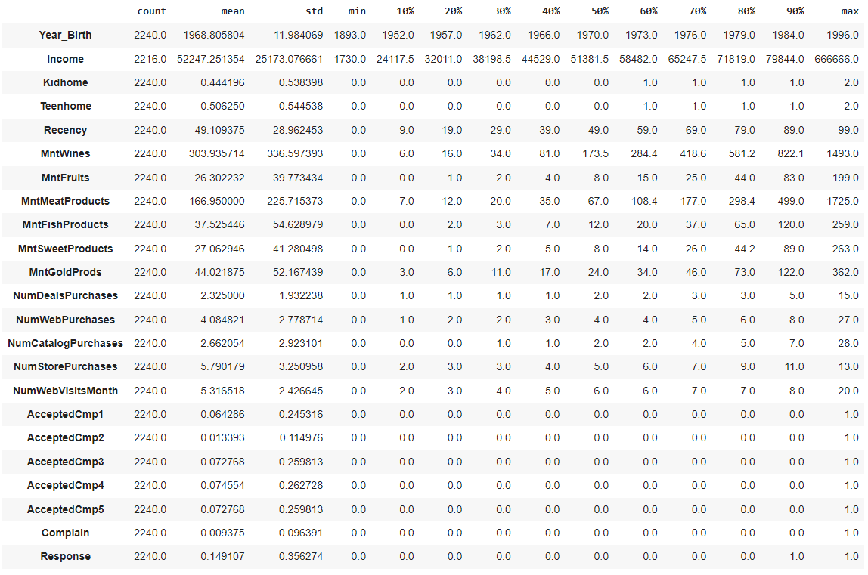
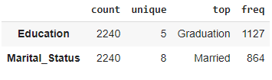

1. Descriptive Statistics
data.describe()
a. Numerical Features
b. Categorical Features
c. Date time Features

Slide 4
1. Descriptive Statistics
Apakah ada kolom dengan tipe data kurang sesuai, atau nama kolom dan isinya kurang sesuai?
Feature Dt_Customer merupakan tanggal registrasi pelanggan dengan tipe data object. Tipe data ini tidak sesuai, sehingga perlu diubah menjadi tipe Date Time.
Apakah ada kolom yang memiliki nilai kosong? Jika ada, apa saja?
Feature Income mempunyai nilai kosong karena hanya berjumlah 2216 rows.
Apakah ada kolom yang memiliki nilai summary agak aneh? (min/mean/median/max/unique/top/freq)
Feature ID merupakan identifikasi pelanggan. Berdasarkan analisis jumlah nilai unik pada feature tersebut, diketahui bahwa jumlahnya sama dengan jumlah baris dataset (2240), sehingga tidak memungkinkan untuk mengamati riwayat perjalanan pelanggan.
Feature Z_CostContact dan Z_Revenue hanya memiliki satu data unik, maka keduanya tidak akan memberikan hasil analisis yang signifikan.
Feature Dt_Customer, pelanggan paling terakhir melakukan registrasi di 29 Juni 2014, maka dengan asumsi saat ini adalah tahun 2014, ada keanehan pada Feature Year Birth dimana tahun lahir tertua ada di tahun 1893 atau usia pelanggan 121 tahun. Hal ini merupakan hal yang kurang masuk akal. Diduga terdapat kesalahan input tahun lahir oleh pelanggan/kesalahan pencatatan oleh sistem.
Feature Income memiliki keanehan karena memiliki nilai maksimum mencapai ratusan ribu (666.666), sedangkan nilai ukuran pemusatan dan penyebarannya hanya mencapai puluhan ribu. Diduga nilai ini merupakan outlier yang disebabkan karena kesalahan input atau pencatatan oleh sistem.
Feature MntFishProducts, MntFruits, MntGoldProds, MntMeatProducts, MntSweetProducts, MntWines memiliki keanehan dilihat dari nilai maksimumnya yang jauh dari nilai ukuran pemusatan atau ukuran penyebaran lainnya. Sehingga diduga terdapat nilai outlier pada feature tersebut.
Feature Marital Status memiliki keanehan karena memiliki 8 nilai unik. Maka pada tahap selanjutnya akan dianalisis lebih dalam setiap nilai pada feature ini.

Slide 5
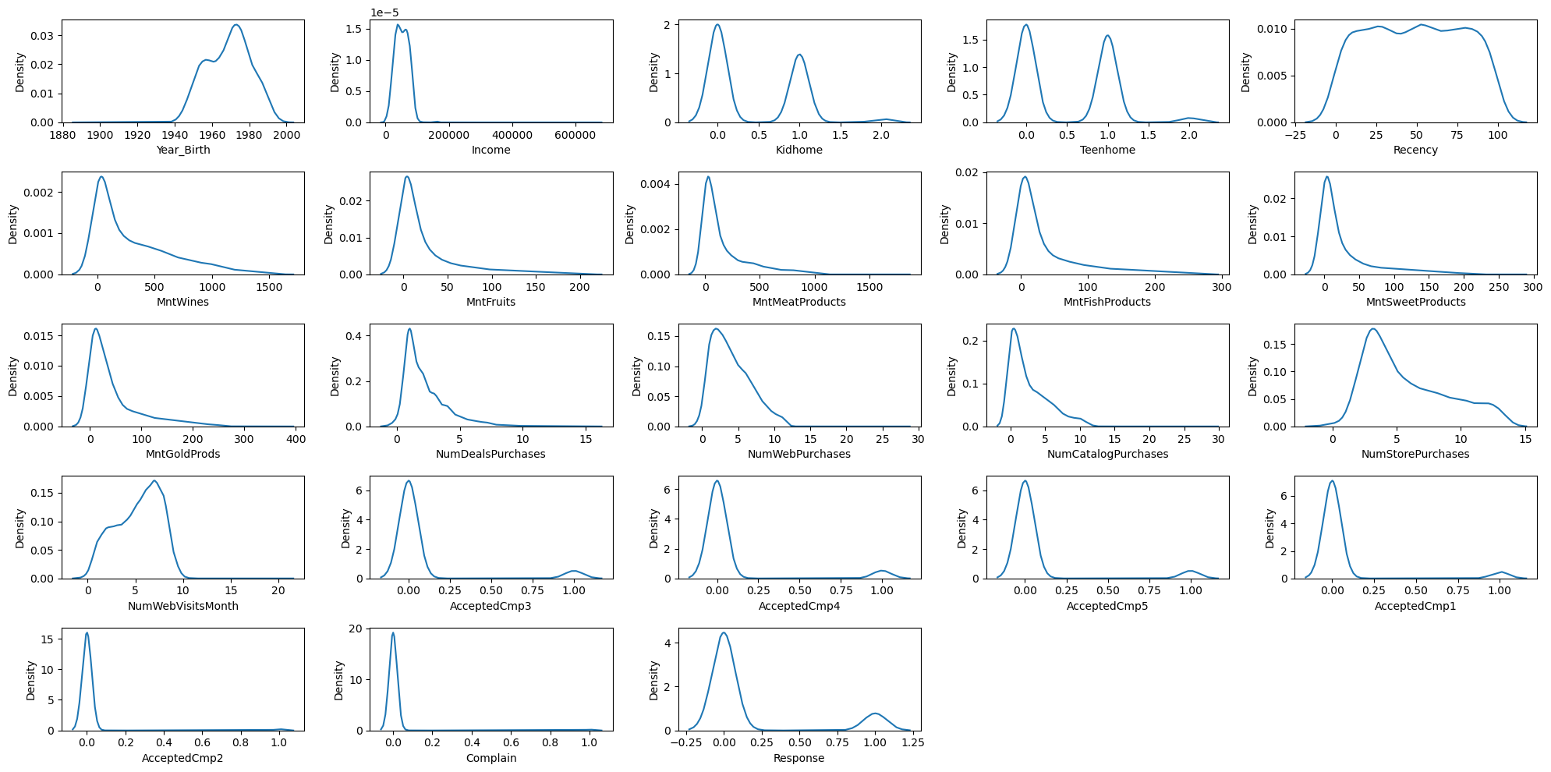
2. Univariate Analysis
a. Numerical Features
Berdasarkan kdeplot di samping, diketahui distribusi dari feature dan target sebagai berikut:
Distribusi Normal:
Recency
Distribusi Left-Skewed (median > mean):
Year_Birth
Distribusi Right-Skewed (mean > median)
Income
MntFishProducts, MntFruits, MntGoldProds, MntMeatProducts, MntSweetProducts, MntWines
NumCatalogPurchases, NumDealsPurchases, NumStorePurchases, NumWebPurchases, NumWebVisitsMonth
AcceptedCmp1, AcceptedCmp2, AcceptedCmp3, AcceptedCmp4, AcceptedCmp5 (didominasi dengan value 0)
Responsee
Distribusi Bimodal
Kidhome
Teenhome

Slide 6
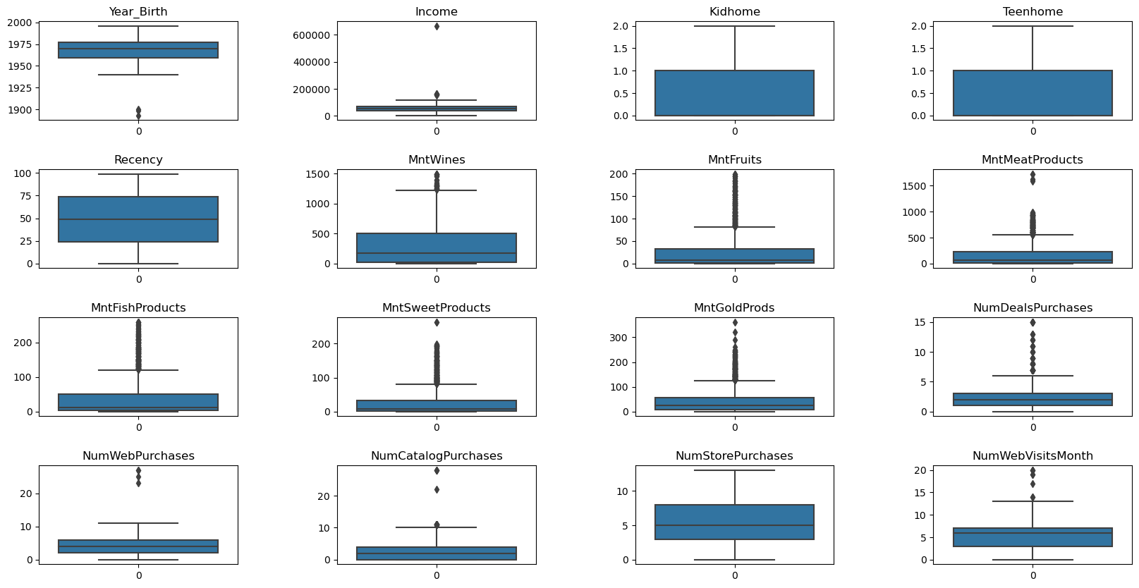
2. Univariate Analysis
a. Numerical Features
Berdasarkan boxplot di samping, dapat dilihat feature yang mengandung nilai outlier sebagai berikut:
Year_Birth memiliki outlier yaitu pada nilai minimumnya (di bawah tahun 1900)
Income memiliki nilai outlier yang cukup ekstrim yaitu pada nilai maksimumnya.
MntFishProducts, MntFruits, MntGoldProds, MntMeatProducts, MntSweetProducts, MntWines memiliki nilai outlier yang cukup banyak yaitu pada bagian atas boxplot (nilai tinggi)
NumCatalogPurchases, NumDealsPurchases, NumStorePurchases, NumWebPurchases, NumWebVisitsMonth memiliki nilai outlier yang cukup banyak yaitu pada bagian atas boxplot (nilai tinggi)

Slide 7
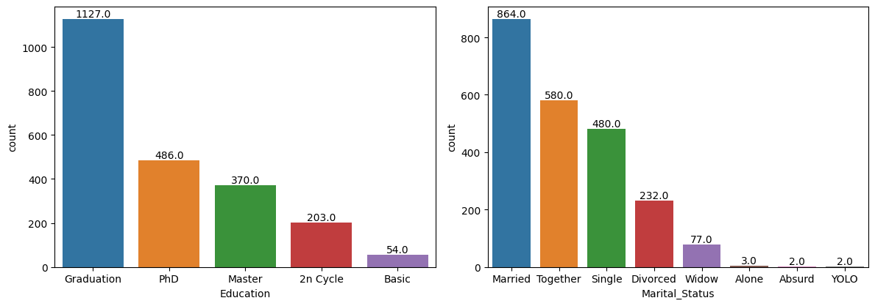
2. Univariate Analysis
b. Categorical Features
Berdasarkan grafik di samping, diketahui bahwa:
Pelanggan yang mempunyai level pendidikan Graduation adalah yang terbanyak, dilanjutkan dengan PnD, Master, 2n Cycle, dan Basic.
Pelanggan dengan status perkawinannya Married adalah yang terbanyak, dilanjutkan dengan Together, Single, Divorced, Widow, Absurd, dan YOLO.
Level Pendidikan Basic dan 2n Cycle perlu dipahami lebih lanjut definisinya.
Status Perkawinan Alone, Absurd, dan YOLO dianggap sebagai outlier yang tidak terdefinisi.

Slide 8
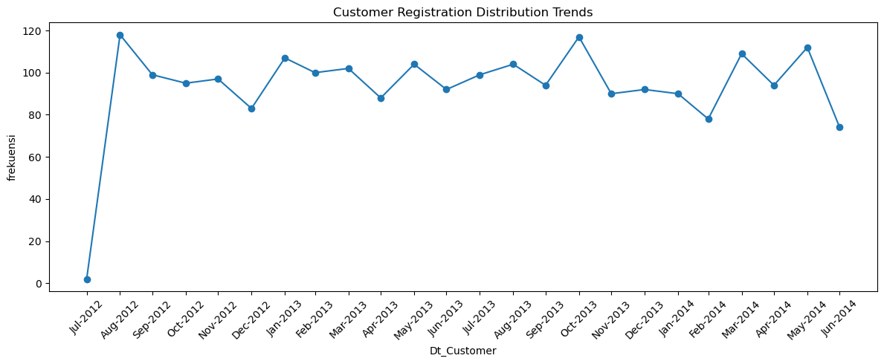
2. Univariate Analysis
c. Date Time Features
Berdasarkan grafik di samping, diketahui bahwa:
Sepanjang Juli-2012 hingga Juni-2014, jumlah customer yang mendaftar terbesar terjadi pada Agustus-2012 dan Oktober-2013 mencapai 120 customer baru.
Sedangkan Juli-2012 dan Juni-2014 adalah yang terendah.

Slide 9
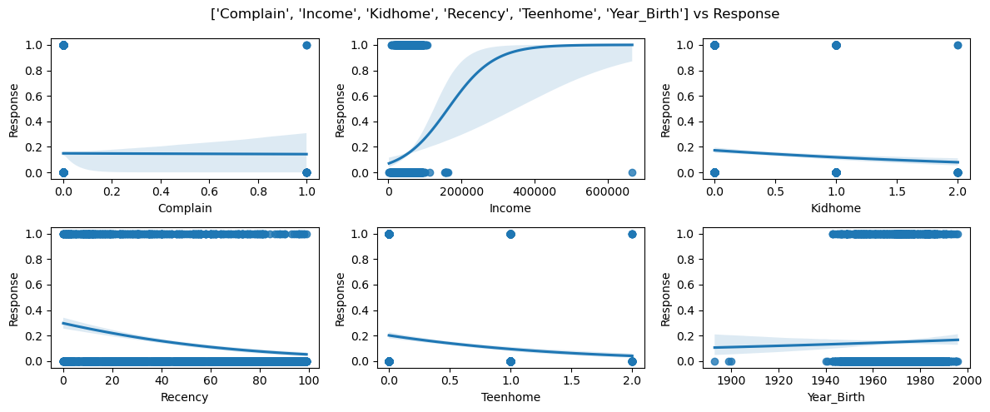
3. Multivariate Analysis
a. Numerical Features
Berdasarkan Regression Plot disamping:
Income: Korelasi positif yang kuat dengan Response, menunjukkan bahwa semakin tinggi pendapatan, semakin tinggi kemungkinan pelanggan merespon.
Jumlah Anak (Teenhome, Kidhome): Korelasi negatif dengan Response, menunjukkan bahwa semakin sedikit jumlah anak, semakin tinggi kemungkinan pelanggan merespon.
Recency: Korelasi negatif dengan Response, menunjukkan bahwa semakin lama sejak pelanggan terakhir berinteraksi, semakin tinggi kemungkinan pelanggan merespon.
Year_Birth: Korelasi negatif dengan Response, menunjukkan bahwa semakin muda usia pelanggan, semakin tinggi kemungkinan pelanggan merespon.
Complain: Tidak terlihat adanya korelasi yang signifikan terhadap Response, ditandai dengan garis regresi yang cenderung lurus.

Slide 10
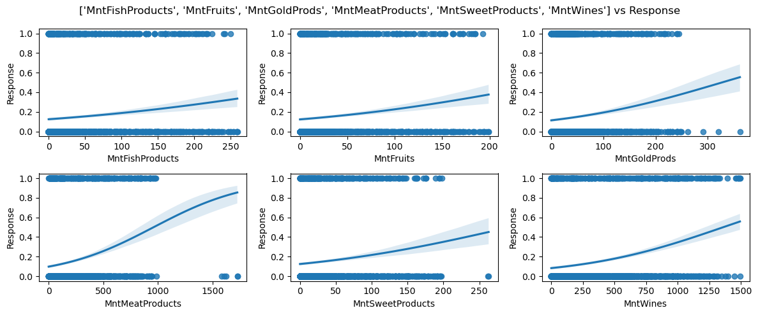
3. Multivariate Analysis
a. Numerical Features
Berdasarkan regression plot di samping, diketahui bahwa semua feature amount spent product selama 2 tahun memiliki korelasi positif terhadap response dimana spending untuk produk Meat menunjukkan pola korelasi yang lebih kuat dibandingkan dengan produk lainnya.

Slide 11
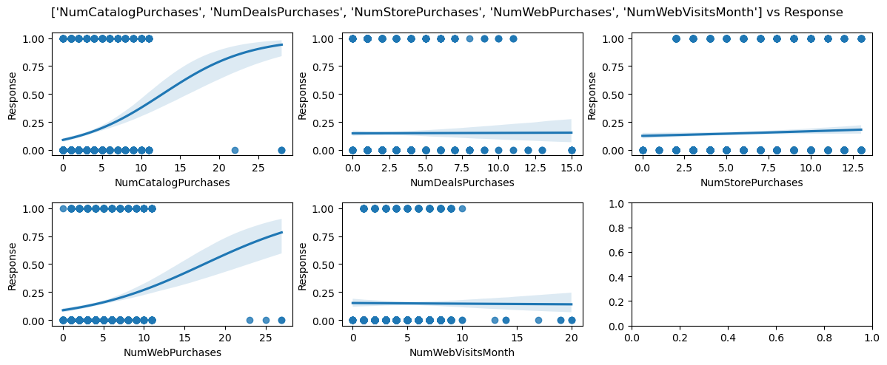
3. Multivariate Analysis
a. Numerical Features
Berdasarkan regression plot di samping, diketahui bahwa pembelian yang memiliki korelasi yang kuat terhadap Response adalah pembelian melalui Katalog dan Web. Sementara pembelian dengan diskon (Deals) atau melalui Store tidak menunjukkan adanya korelasi yang signifikan terhadap Response.

Slide 12
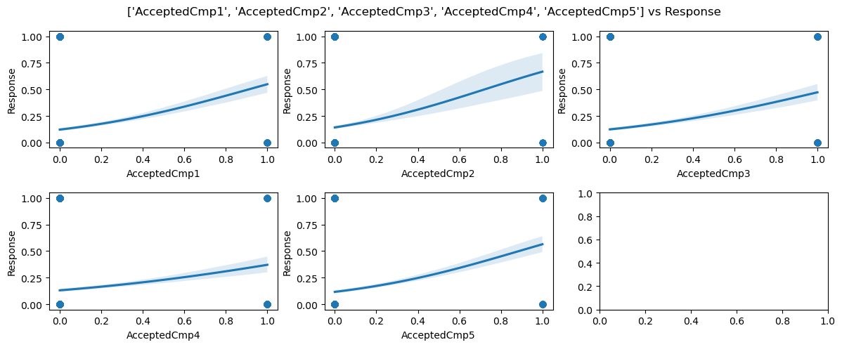
3. Multivariate Analysis
a. Numerical Features
Berdasarkan regression plot di samping, diketahui bahwa kelima feature campaign memiliki korelasi positif terhadap Response.
Untuk membuktikan hasil dari semua Regression Plot, akan dibuat pula Correlation Heatmap untuk mengukur besar korelasi semua feature terhadap Response.

Slide 13
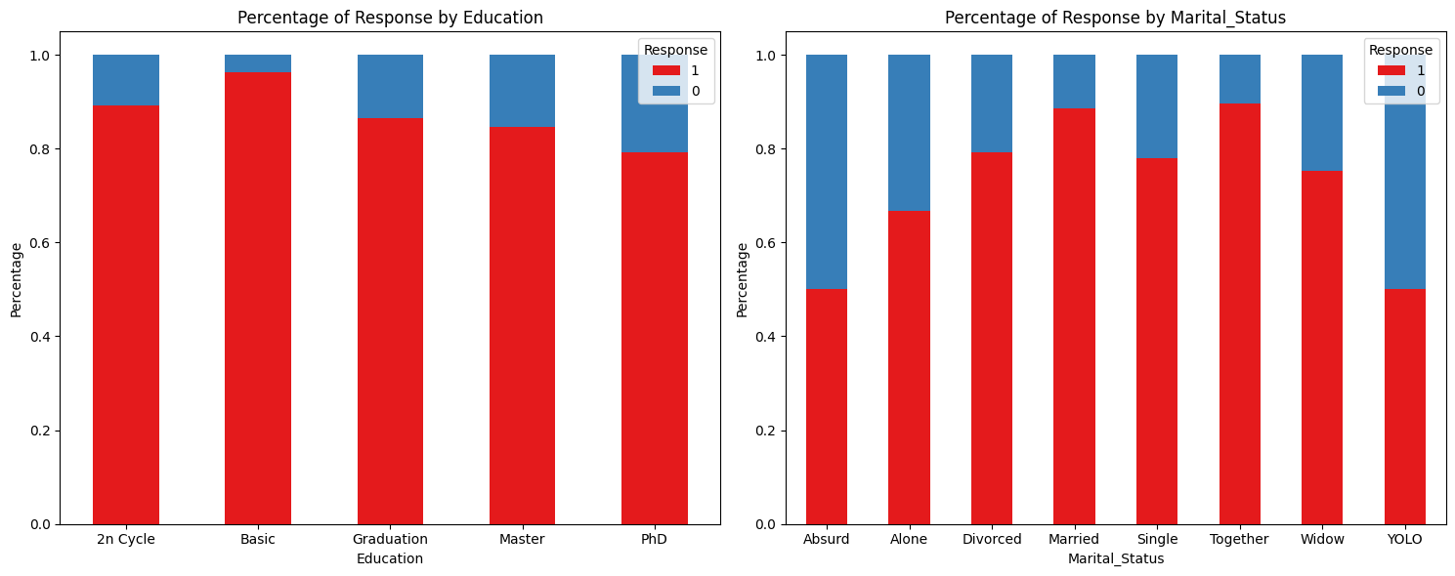
3. Multivariate Analysis
b. Categorical Features

Slide 14
3. Multivariate Analysis
b. Categorical Features
Insight Response Campaign Berdasarkan Tingkat Pendidikan:
Tingkat Response Tinggi pada Tingkat Pendidikan Tinggi:
Pelanggan dengan tingkat pendidikan PhD (20.78%) memiliki tingkat Response Campaign tertinggi, diikuti oleh Master (15.41%) dan Graduation (13.48%). Ini menunjukkan bahwa tingkat pendidikan tinggi berkorelasi positif dengan kemungkinan merespon Campaign.
Varian Response pada Tingkat Pendidikan Rendah:
Tingkat Response lebih bervariasi pada tingkat pendidikan rendah, di mana Basic (3.70%) menunjukkan Response lebih rendah dibandingkan dengan 2n Cycle (10.84%) dan Graduation (13.49%). Hal ini mungkin menunjukkan bahwa pelanggan dengan tingkat pendidikan lebih rendah cenderung memiliki tingkat Response yang lebih rendah terhadap Campaign.
Pentingnya Pendidikan dalam Pengaruh Response:
Pelanggan dengan tingkat pendidikan tinggi, seperti PhD dan Master, cenderung lebih Responsif terhadap Campaign. Ini dapat menjadi informasi kunci dalam merancang Campaign yang lebih efektif dan menargetkan kelompok pelanggan yang lebih cenderung merespon berdasarkan tingkat pendidikan mereka.
Insight Response Campaign Berdasarkan Status Perkawinan:
Perbedaan Signifikan pada Tingkat Response:
Terdapat perbedaan signifikan dalam tingkat Response Campaign antara status perkawinan. Pelanggan yang "Married" memiliki tingkat Response yang lebih rendah (11.34%) dibandingkan dengan pelanggan yang "Divorced" (20.69%), "Single" (22.08%), dan "Together" (10.35%).
Tingkat Response Tinggi pada Status Perkawinan "Single" dan "Divorced":
Pelanggan yang berstatus "Single" dan "Divorced" menunjukkan tingkat Response Campaign yang lebih tinggi, masing-masing sebesar 22.08% dan 20.69%. Ini menandakan bahwa status perkawinan ini dapat menjadi faktor penting dalam menentukan Response positif terhadap Campaign.
Pentingnya Personalisasi Campaign untuk Setiap Status Perkawinan:
Perusahaan dapat mempertimbangkan strategi pemasaran yang lebih personal dan disesuaikan dengan masing-masing status perkawinan. Status perkawinan seperti "Married" mungkin memerlukan pendekatan yang berbeda untuk meningkatkan Response Campaign.

Slide 15
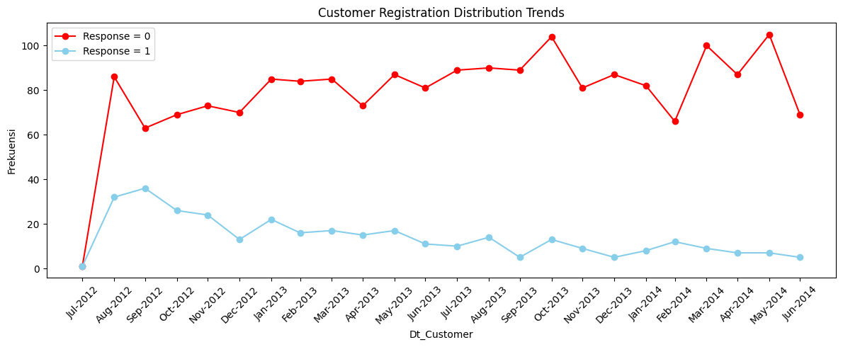
3. Multivariate Analysis
c. Date Time Features
Berdasarkan grafik di samping, diketahui bahwa:
Dalam rentang waktu Juli 2012 hingga Juni 2014, lebih banyak pelanggan yang mendaftar namun tidak merespon campaign dibandingkan dengan yang merespon campaign.
Jumlah pelanggan yang mendaftar dan merespon campaign mencapai puncaknya pada Agustus 2012 - September 2012, yaitu kurang lebih 30 pelanggan per bulan, namun cenderung menurun hingga Juni 2014.

Slide 16
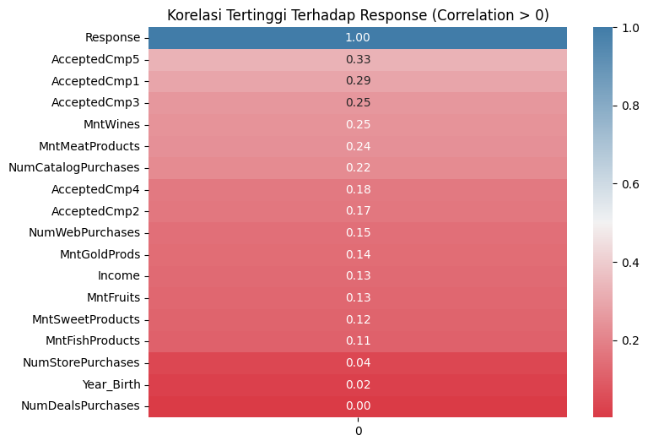
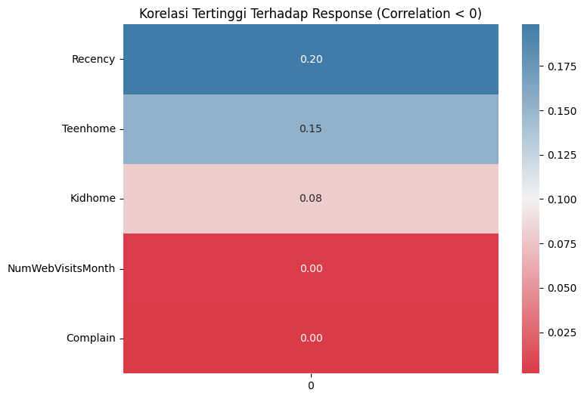
3. Multivariate Analysis
Berikut ini merupakan correlation heatmap untuk menganalisis korelasi antara feature dengan target (Responsee)
Dari hasil korelasi di atas, beberapa poin penting dapat diidentifikasi:
Feature yang termasuk dalam campaign (AcceptedCmp1, AcceptedCmp2, dst.), feature yang termasuk dalam produk spending seperti (MntWines, MntMeatProducts, dst.), feature yang termasuk pada channel penjualan seperti (NumCatalogPurchases, NumWebPurchases, dst.) mempunyai korelasi positif terhadap target.
Sedangkan hanya beberapa feature yang mempunyai nilai korelasi negatif terhadap target yaitu Recency dan jumlah anak (Teenhome dan Kidhome).

Slide 17
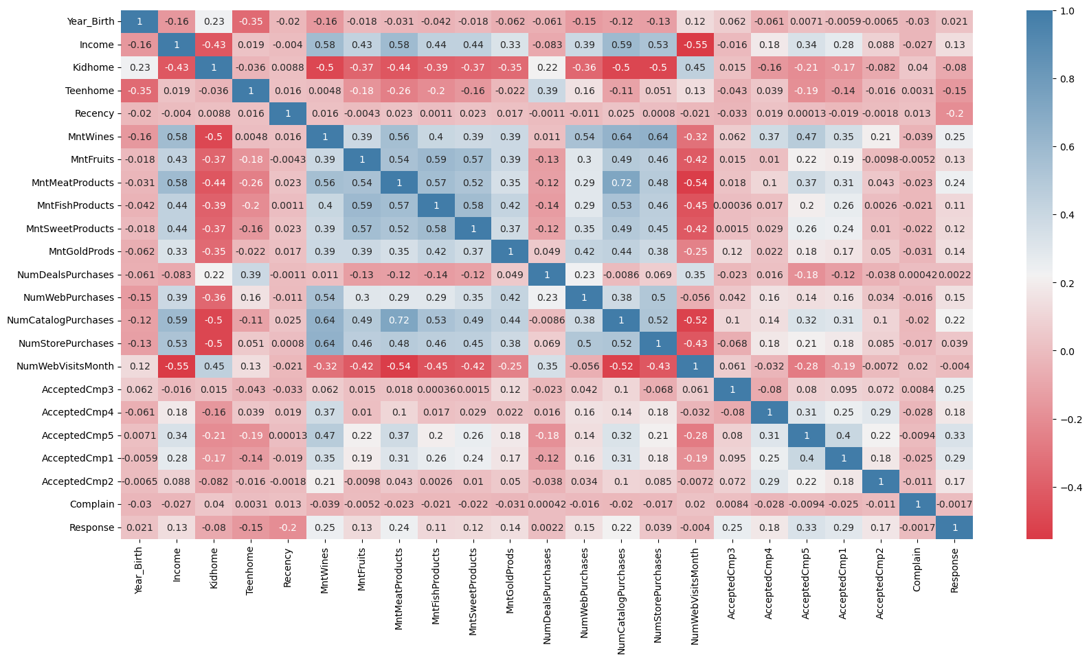
3. Multivariate Analysis
Berikut ini merupakan correlation heatmap untuk menganalisis korelasi antara feature dan target serta korelasi antar feature.

Slide 18
3. Multivariate Analysis
Dari hasil korelasi di atas, beberapa poin penting dapat diidentifikasi:
Korelasi Antara Feature:
Korelasi antara beberapa pasang feature cukup tinggi, yang bisa menunjukkan adanya multicollinearity. Contohnya, "MntMeatProducts" dengan “NumCatalogPurchases” (0.72), “MntWines” dengan dengan “NumCatalogPurchases” dan “NumStorePurchases” (0.64), "Income" dan beberapa feature pengeluaran makanan ("MntWines", "MntFruits", "MntMeatProducts")
Rekomendasi untuk Proses Modeling:
Kami akan melakukan analisis lebih lanjut untuk memahami apakah feature-feature yang berkorelasi tinggi tersebut memang memiliki signifikansi dalam konteks domain atau jika ada feature yang dapat dihilangkan.
Penerapan PCA bisa menjadi solusi untuk mengatasi multicollinearity dan mereduksi dimensi. Namun, sebelumnya, kami akan memastikan untuk melakukan standarisasi atau normalisasi pada data.
Kami akan juga akan menganalisa feature-feature dengan korelasi tinggi terhadap target ("Response") karena mungkin memiliki kontribusi yang signifikan pada model.

Slide 19
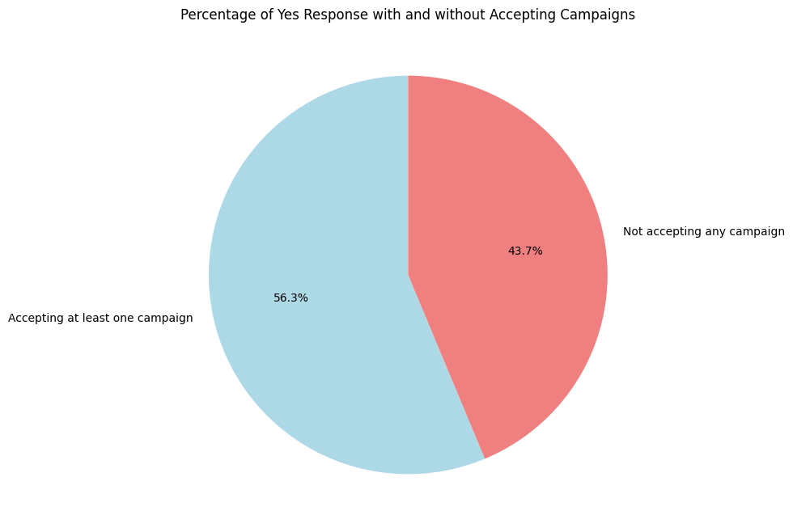
4. Business Insight
Dari grafik disamping, kita dapat mengambil beberapa insight yang dapat berguna dalam konteks bisnis:
Pentingnya Campaign Lebih dari setengah dari responden yang memberikan Yes Response telah menerima setidaknya satu Campaign (56.29%). Hal ini menunjukkan bahwa Campaign memainkan peran penting dalam meraih Response positif dari pelanggan.
Peluang Meningkatkan Kesuksesan Campaign Terdapat potensi untuk meningkatkan kesuksesan Campaign karena masih ada sekitar 43.71% responden yang memberikan Yes Responsee tanpa menerima Campaign apa pun. Analisis lebih lanjut dapat dilakukan untuk memahami alasan di balik keputusan ini dan untuk memperbaiki strategi Campaign agar lebih menarik bagi pelanggan.

Slide 20
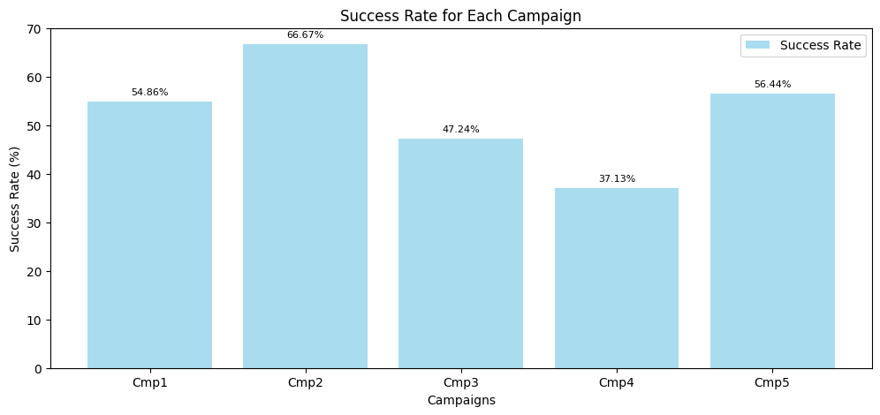
4. Business Insight

Slide 21
4. Business Insight
Dari grafik diatas, kita dapat mengambil beberapa insight sebagai berikut:
Efektivitas Pada Campaign Tertentu Pemahaman tentang keberhasilan Campaign tertentu dapat membantu bisnis mengidentifikasi strategi yang efektif dan jenis Campaign yang lebih disukai oleh pelanggan. Misalnya, Campaign 2 (Cmp2) memiliki tingkat kesuksesan yang tinggi (66.67%), sehingga strategi dari Campaign 2 dapat dijadikan acuan untuk strategi Campaign di masa mendatang.
Potensi Peningkatan Respon Keseluruhan Meskipun total Success Rate pada seluruh Campaign dan responden saat ini adalah 14.91%, peluang untuk meningkatkannya terbuka lebar. Analisis lebih lanjut, termasuk penargetan yang lebih baik, pesan Campaign yang lebih efektif, dan pemahaman lebih mendalam tentang preferensi pelanggan, dapat membantu meningkatkan tingkat respon keseluruhan.
Segmentasi Pelanggan: Penting untuk melakukan segmentasi pelanggan berdasarkan preferensi dan kebiasaan mereka terkait acceptence pada Campaign. Dengan memahami kelompok pelanggan yang merespon Campaign dengan baik dan kelompok yang tidak, untuk kedepannya dapat menyusun strategi yang lebih terarah dan personalisasi Campaign sesuai dengan setiap segmen.

Slide 22
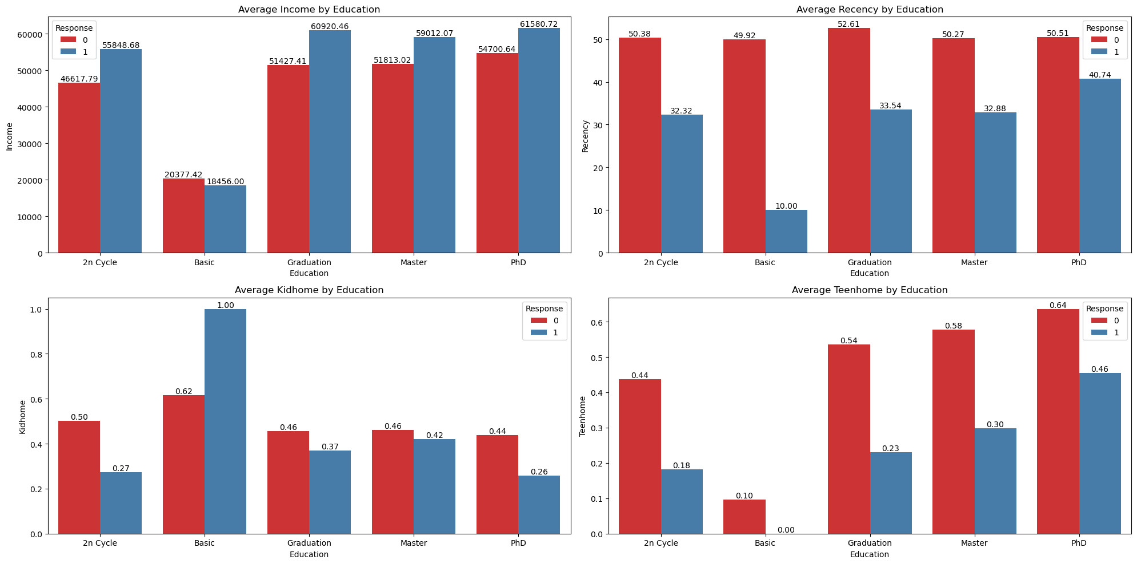
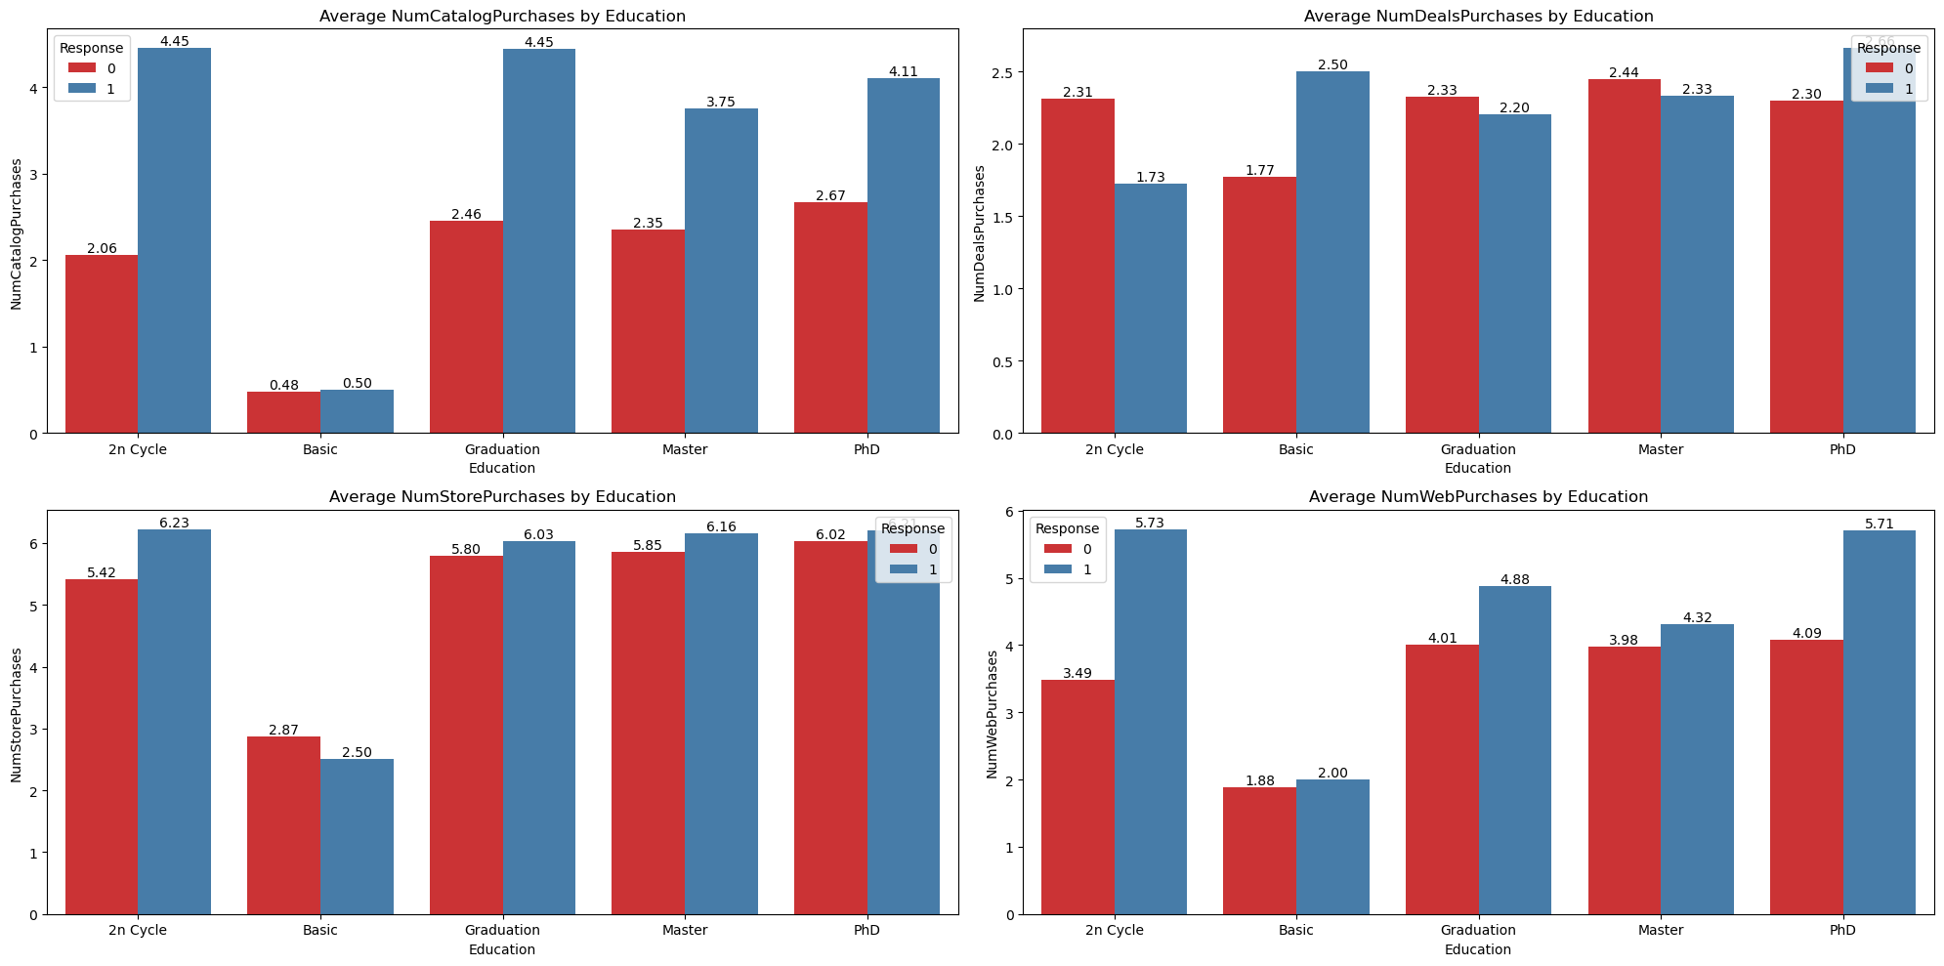
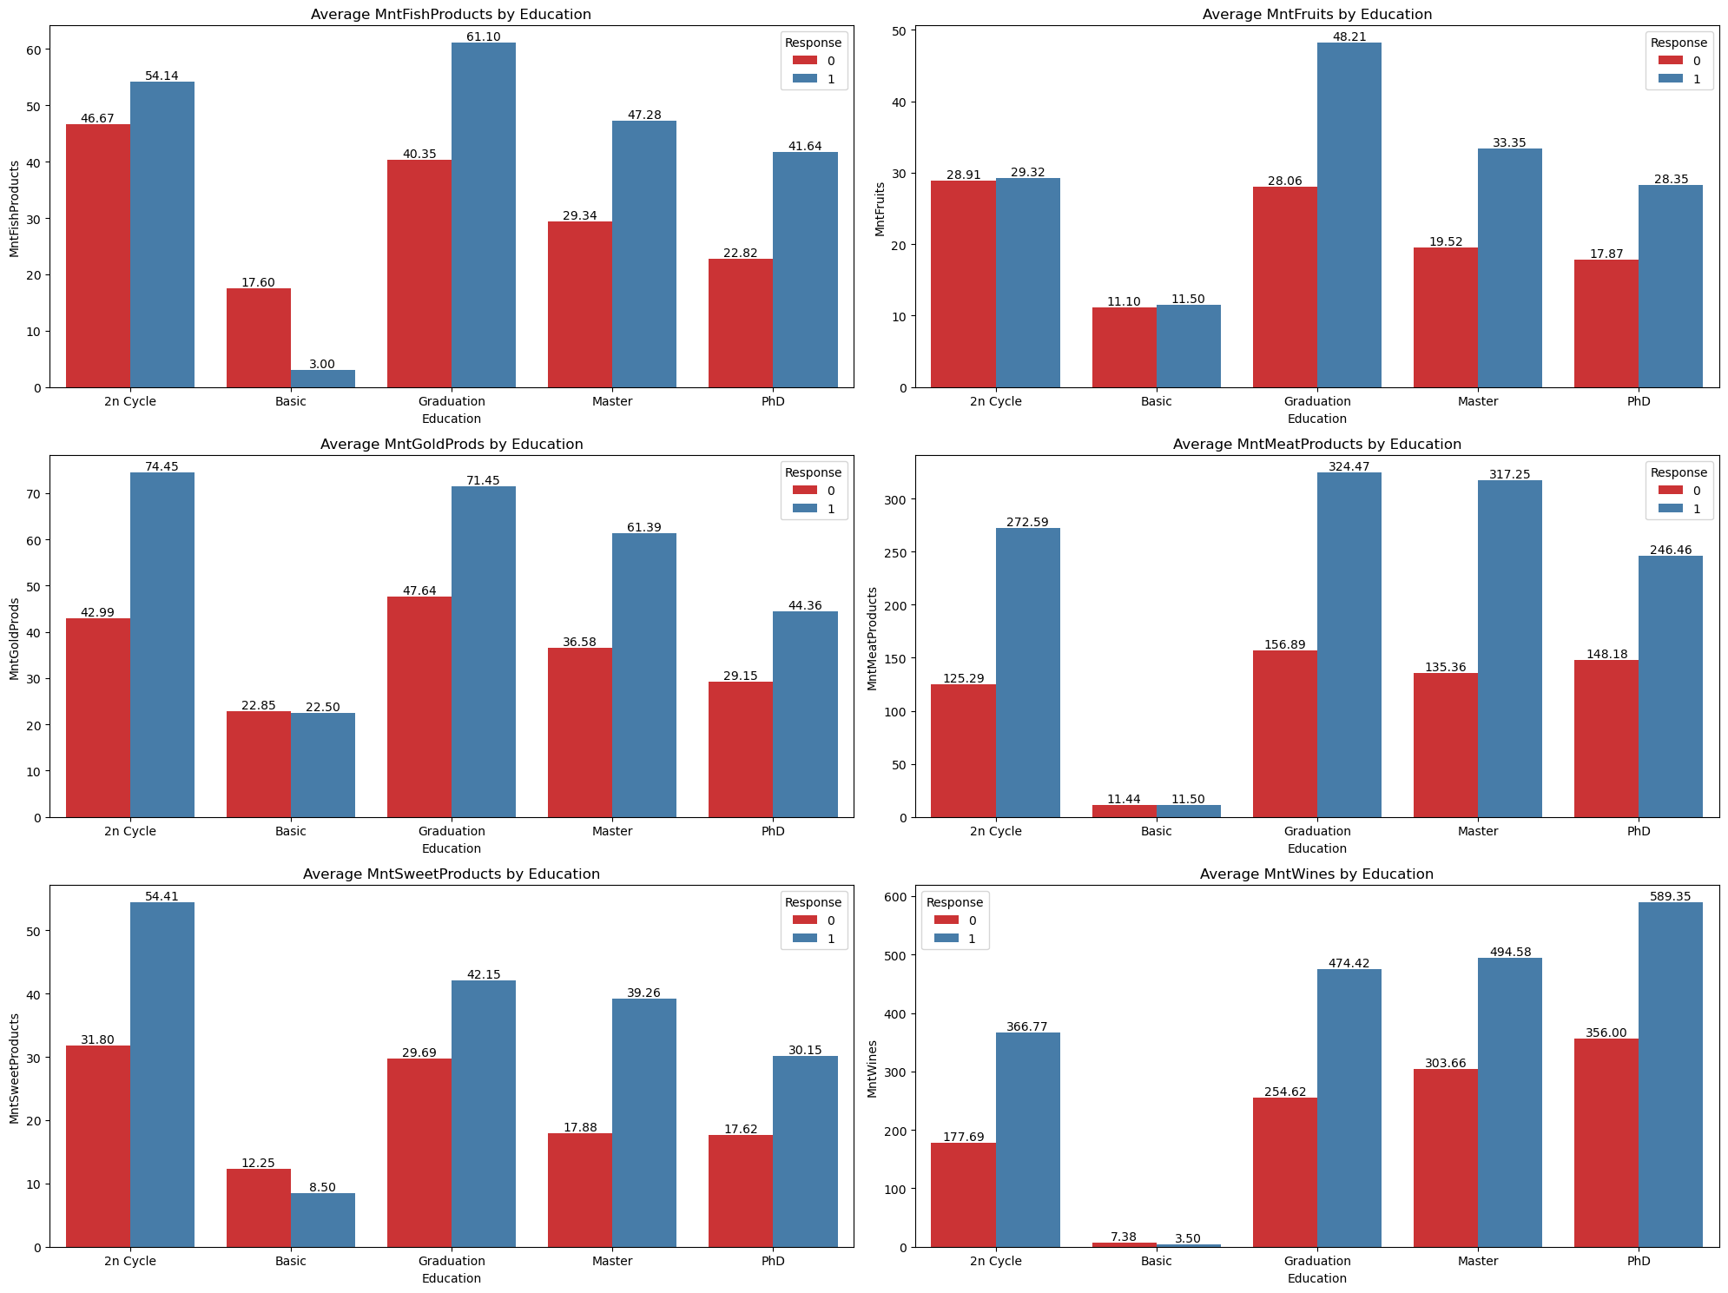
4. Business Insight
Pelanggan yang memberikan respons terhadap kampanye memiliki rata-rata pendapatan yang lebih tinggi, periode pembelian yang lebih baru, dan jumlah anak yang lebih sedikit.
Pelanggan yang merespons kampanye menunjukkan tingkat pengeluaran yang lebih tinggi untuk berbagai kategori produk seperti wine, meat, fish, fruits, sweets, dan gold.
Pelanggan yang merespons kampanye cenderung memiliki rata-rata nilai pembelian yang lebih tinggi di seluruh saluran pembelian, termasuk melalui katalog, situs web, dan toko fisik.

Slide 23
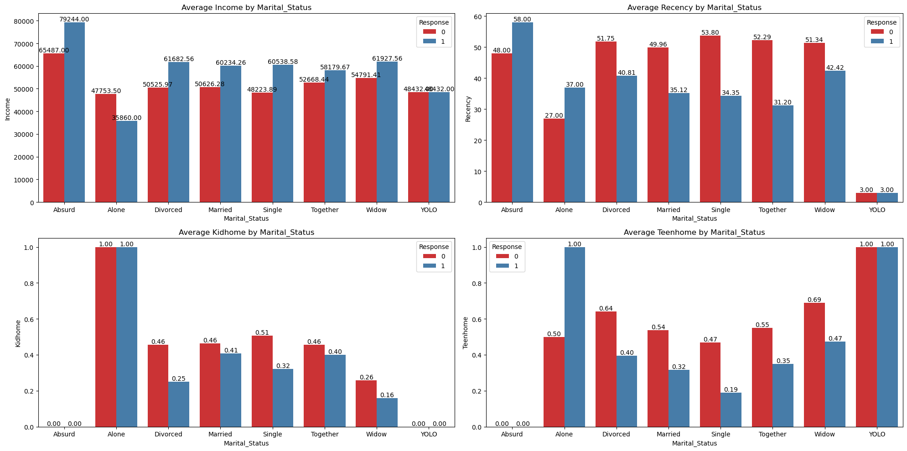
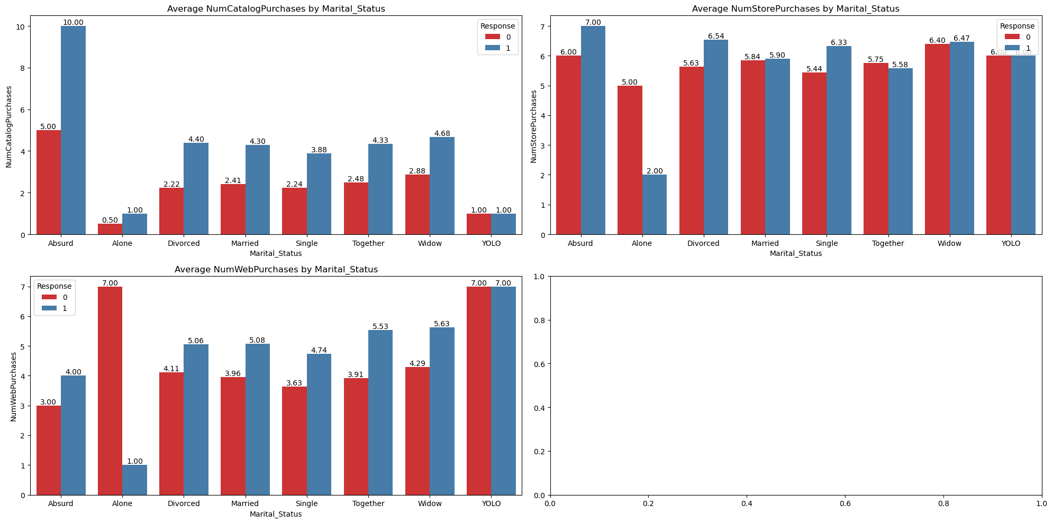
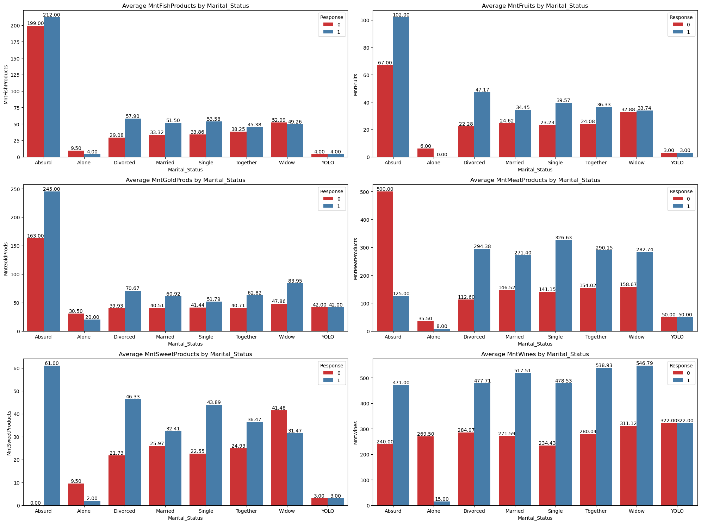
4. Business Insight
Pelanggan yang merespons kampanye menunjukkan rata-rata pendapatan yang lebih tinggi, periode pembelian yang lebih baru, dan jumlah anak yang lebih sedikit.
Pelanggan yang memberikan respons terhadap kampanye menunjukkan tingkat pengeluaran yang lebih tinggi untuk berbagai kategori produk seperti wine, meat, fish, fruits, sweets, dan gold.
Pelanggan yang merespons kampanye cenderung memiliki rata-rata nilai pembelian yang lebih tinggi di seluruh saluran pembelian, termasuk melalui katalog, situs web, dan toko fisik.

Slide 24
Summary - Business Insight
Berdasarkan analisis mendalam terhadap data Campaign dan karakteristik pelanggan, kami menyarankan beberapa langkah strategis untuk meningkatkan efektivitas Campaign dan memaksimalkan keuntungan bisnis:
Segmentasi Pelanggan Berdasarkan Respons Campaign: Melakukan segmentasi pelanggan berdasarkan respons Campaign dapat membantu dalam menyesuaikan strategi pemasaran. Fokuskan upaya pada kelompok pelanggan yang telah menunjukkan respons positif, seperti tingkat pendidikan Graduation, PhD, dan Master, serta status pernikahan Single, Married, dan Divorced.
Personalisasi Pesan dan Penawaran: Personalisasi pesan dan penawaran Campaign untuk setiap kelompok pelanggan yang telah diidentifikasi dapat meningkatkan keterlibatan. Berdasarkan karakteristik unik dari setiap kelompok, buatlah pesan yang relevan dan tawarkan insentif yang sesuai dengan preferensi mereka.
Penargetan Tingkat Pendidikan Tinggi: Tingkat pendidikan tinggi seperti Graduation, PhD, dan Master memiliki potensi besar untuk respons Campaign. Fokuskan penawaran khusus, informasi produk, dan keuntungan tambahan pada kelompok ini untuk memaksimalkan partisipasi.
Optimalkan Pengeluaran Pelanggan yang Merespon: Pelanggan yang merespon Campaign memiliki kecenderungan pengeluaran yang lebih tinggi pada berbagai kategori produk. Optimalisasi persediaan dan promosi pada produk-produk yang paling diminati oleh kelompok pelanggan ini dapat meningkatkan nilai transaksi.
Memperkuat Campaign dengan Data Pembelian dan Channel: Analisis menunjukkan bahwa pelanggan yang merespon Campaign memiliki rata-rata pembelian yang lebih tinggi di berbagai saluran seperti catalog, web, dan toko fisik. Penguatan Campaign dengan peningkatan ketersediaan produk melalui saluran ini dapat meningkatkan aksesibilitas produk bagi pelanggan.
Monitoring secara Realtime dan Analisis Reaksi Pelanggan: Melakukan monitoring secara real time terhadap respons pelanggan contohnya dengan menggunakan BI Tools untuk Dashboarding, dan melakukan analisis lebih lanjut terhadap perubahan tren dan preferensi. Keterlibatan yang berkelanjutan dan penyesuaian cepat terhadap dinamika pasar dapat menjadi kunci kesuksesan jangka panjang.

Slide 25
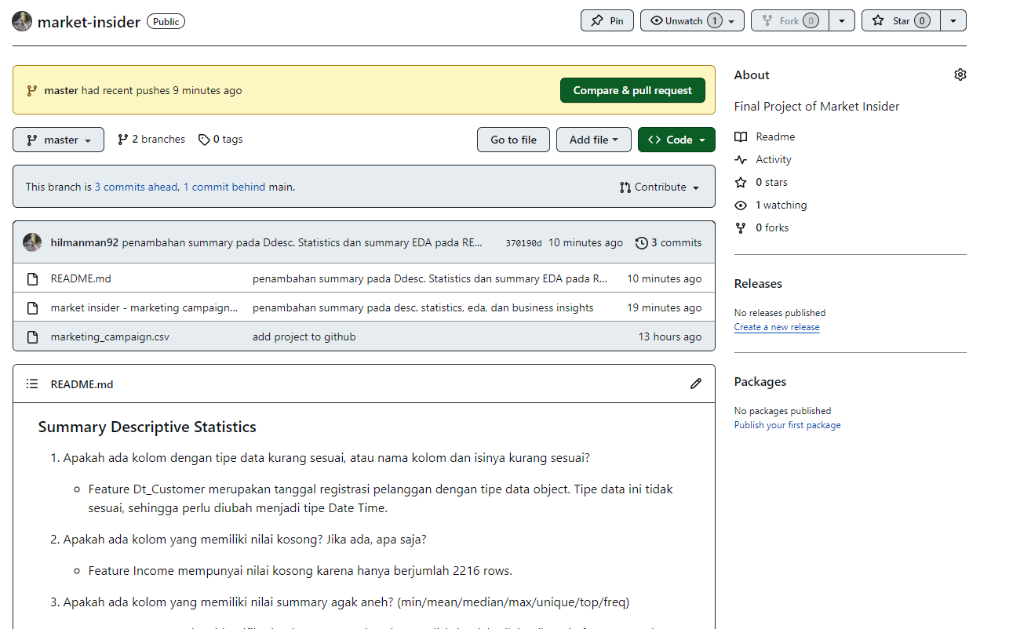
5. GIT
https://github.com/hilmanman92/market-insider/tree/master

